Slide 1













Toán
Nguyễn Thị Ái Quyên

Slide 2



Slide 3


Hi, mình là Mirei!
Các bạn hãy theo chân mình để cùng thực hiện thử thách ngày hôm nay nhé!

Slide 4


AI NHANH HƠN
Mirei!

Slide 5
1 022 x 6 = ?
Đáp án: 6 132
Mirei!

Slide 6
1225 x 3 = ?
Đáp án: 3 675
Mirei!

Slide 7


Slide 8
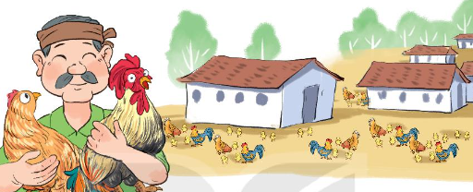
Tình huống
Phú ông về già muốn nghỉ ngơi nên đem đổi hết gà lấy thóc. Cứ 3 con gà đổi được 1 thúng thóc. Hỏi phú ông đổi được nhiều nhất bao nhiêu thúng thóc và còn thừa mấy con gà?”.

Slide 9
9 365 : 3 = ?
9 365
3
9 chia 3 được 3, viết 3
3 nhân 3 bằng 9, 9 trừ 9 bằng 0.
0
3
0
6
1
2
3
1
0
5
Hạ 3; 3 chia 3 được 1, viết 1.
1 nhân 3 bằng 3, 3 trừ 3 bằng 0.
2
Hạ 6; 6 chia 3 được 2, viết 2.
2 nhân 3 bằng 6, 6 trừ 6 bằng 0.
Hạ 5; 5 chia 3 được 1, viết 1.
1 nhân 3 bằng 3, 5 trừ 3 bằng 2.
9 365 : 3 = 3 121 dư 2

Slide 10
b) 2 249 : 4= ?
2 249
4
22 chia 4 được 5, viết 5.
5 nhân 4 bằng 20, 22 trừ 20 bằng 2.
2
4
0
9
5
6
2
Hạ 4, được 24; 24 chia 4 được 6, viết 6.
6 nhân 4 bằng 24,24 trừ 24 bằng 0.
1
Hạ 9, 9 chia 4 được 2, viết 2.
2 nhân 4 bằng 8, 9 trừ 8 bằng 1.
2 249 : 4 = 425 dư 1

Slide 11


Slide 12

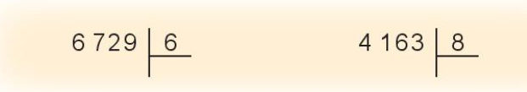

1
a) Tính
6 729
6
4 163
8
0
6
1
6
1
1
2
1
5
2
0
1
2
0
3
0
9
3
3

Slide 13
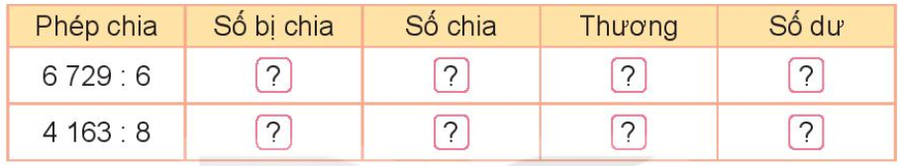
1
b) Số
6 729
6
1 121
3
4 163
8
520
3

Slide 14
1
Đội quân của tướng Cao Lỗ có 6 308 người. Tướng quân muốn chia số người ấy thành các nhóm nhỏ, mỗi nhóm 7 người. Hỏi có thể chia thành bao nhiêu nhóm và con dư mấy người?
Bài giải
Số nhóm và số người còn dư là:
6 308 : 7 = 901 (dư 1)
Đáp số: 901 nhóm dư 1 người.

Slide 15
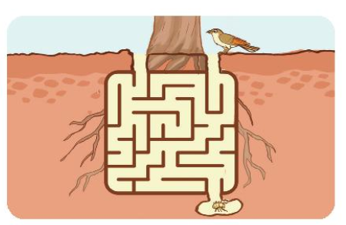
1
a) Một con kiến chúa có tuổi thọ là 9 490 ngày và gấp đôi tuổi thọ của ve sầu. Hỏi ve sầu có tuổi thọ là bao nhiêu ngày?
b) Tìm đường đi cho ve sầu chui lên mặt đất mà không gặp con chim?
Tóm tắt
9 490 ngày
Kiến chúa
Ve sầu
? ngày

Slide 16

a)
Bài giải
Tuổi thọ của ve sầu là:
9 490 : 2 = 4 745 (ngày)
Đáp số: 4 745 ngày.

Slide 17

Trong thực tế, tuổi thọ của ve sầu rất đa dạng, chẳng hạn giống ve sầu Neotibicen (màu xanh) sống từ 2 đến 5 năm còn giống ve sầu Magicicada (màu đen nâu) có tuổi thọ từ 13 đến 17 năm. “Trứng nở thành ấu trùng con sẽ chui ngay xuống đất. Sau một thời gian dài ấu trùng ve sầu sẽ chui lên mặt đất, lột xác để ca hát và sinh sản trong một thời gian rất ngắn.”. Nhưng khi chui lên khỏi mặt đất, ve sầu sẽ phải đối mặt với nhiều loài ăn thịt.

Slide 18
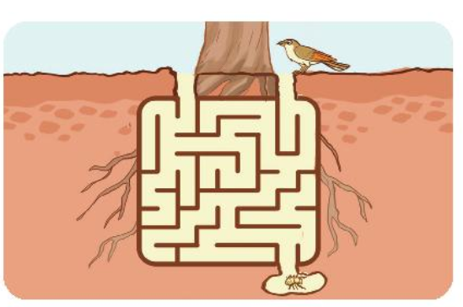
b)

Slide 19


